Slide 1
Проміжне опитування з дисципліни "Теорія і методика сучасного сценічного танцю"
3 курс (6 семестр)
РЕЗУЛЬТАТИ ОПИТУВАННЯ

Slide 2
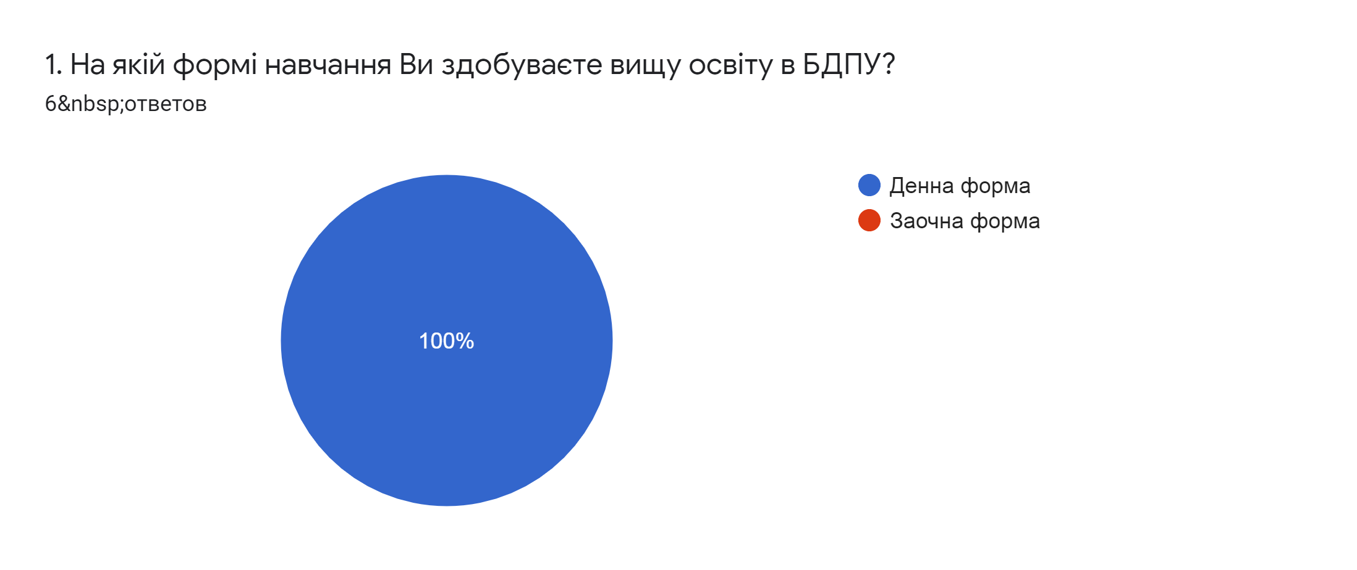
1. На якій формі навчання Ви здобуваєте вищу освіту в БДПУ?

Slide 3
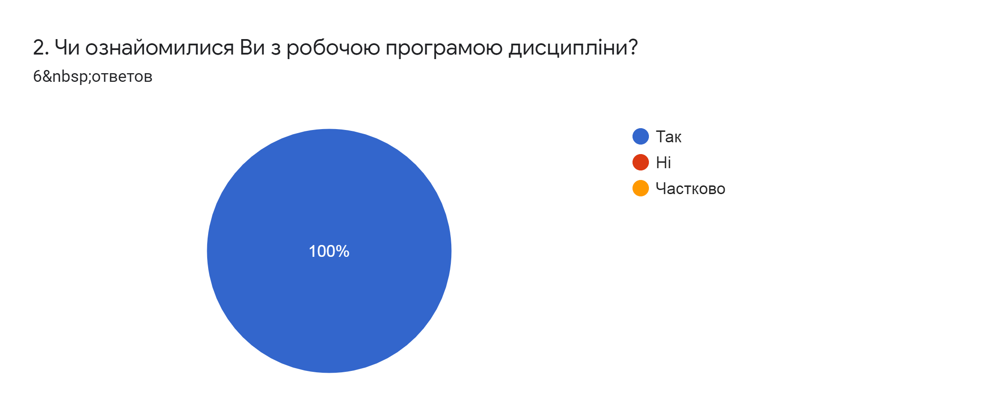

Slide 4
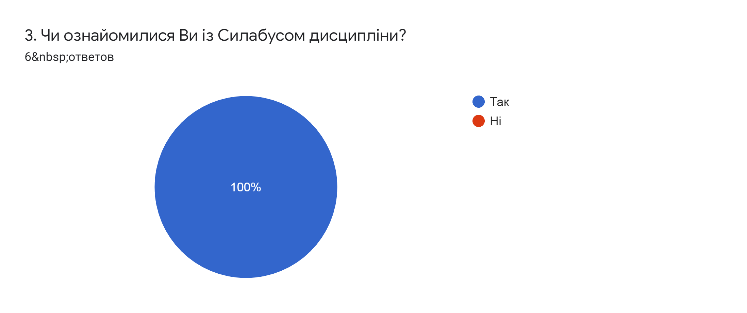

Slide 5
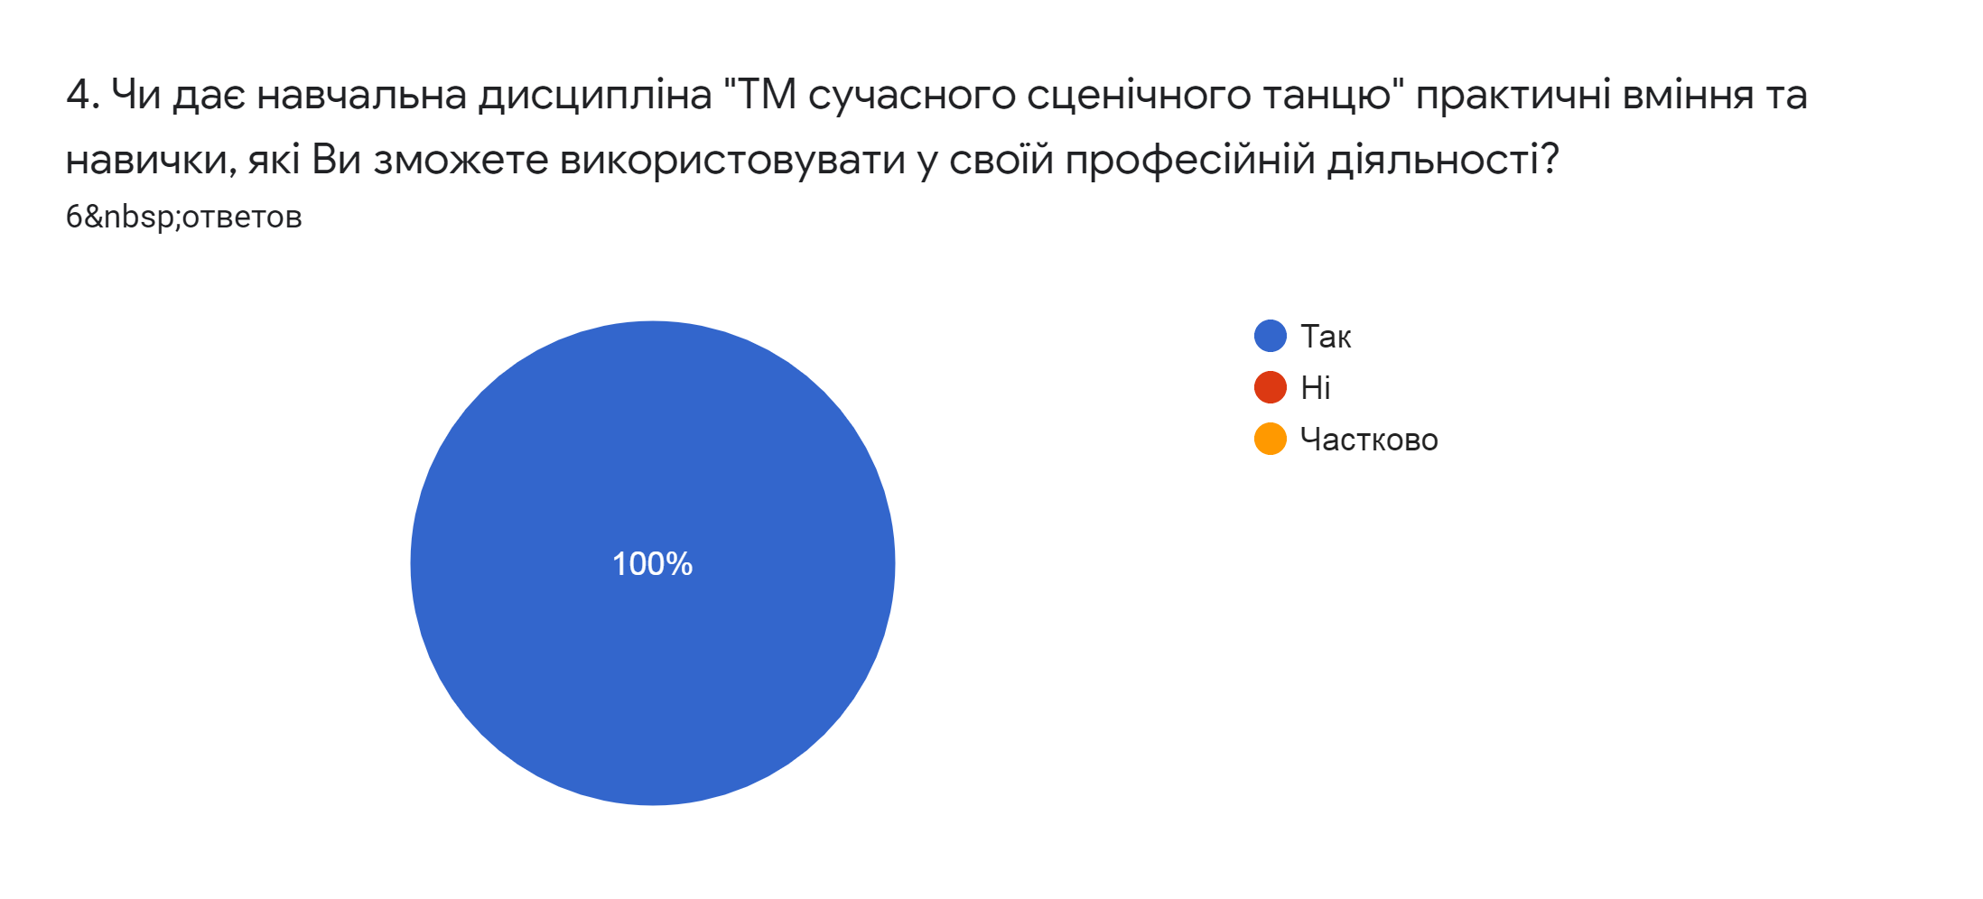

Slide 6
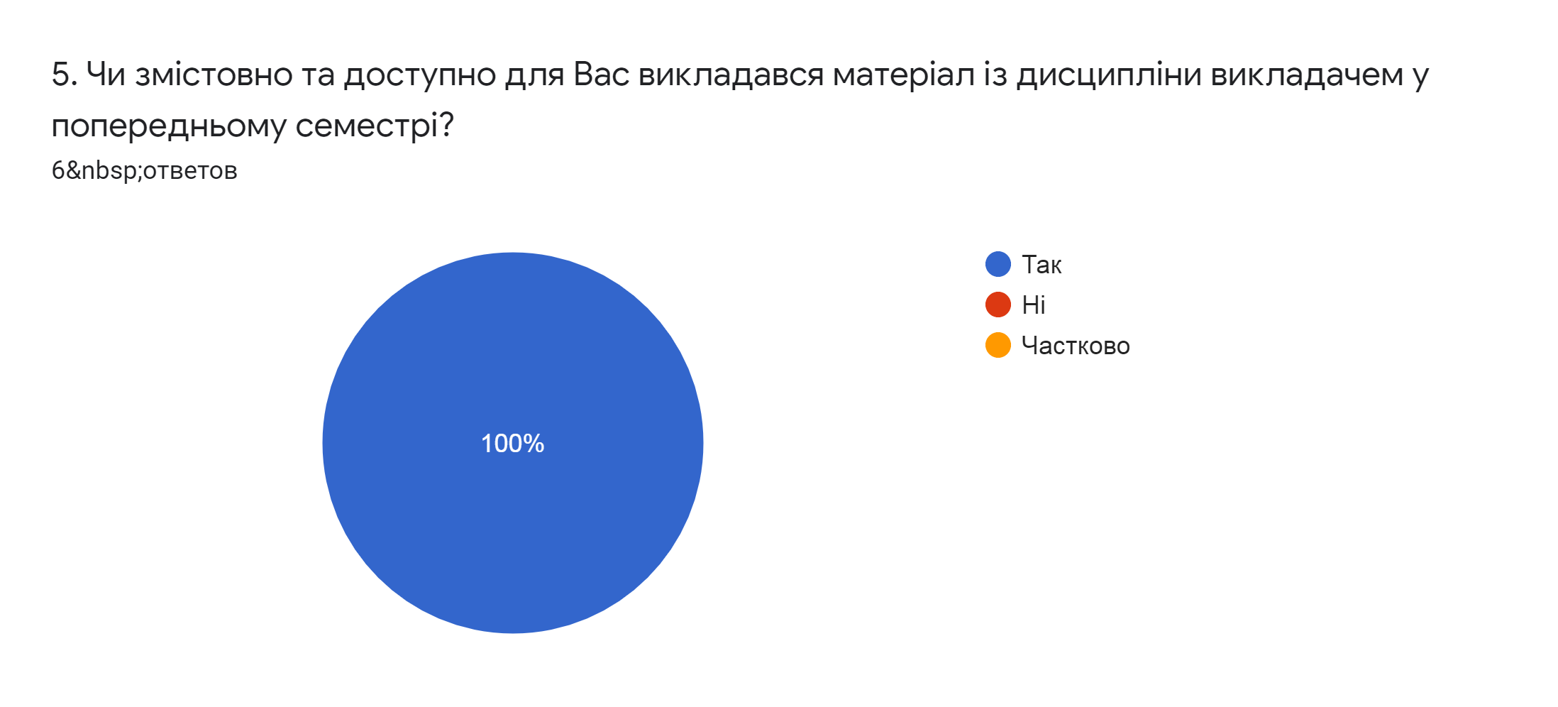

Slide 7
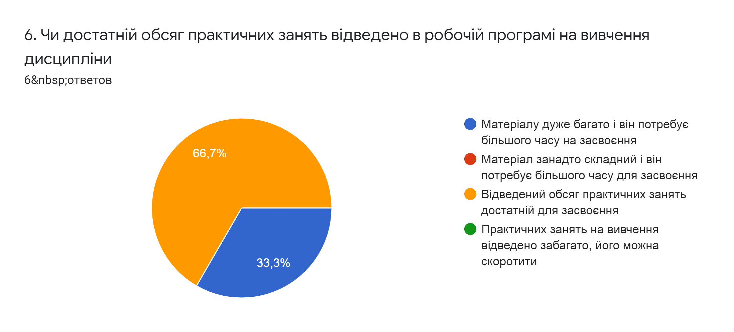

Slide 8
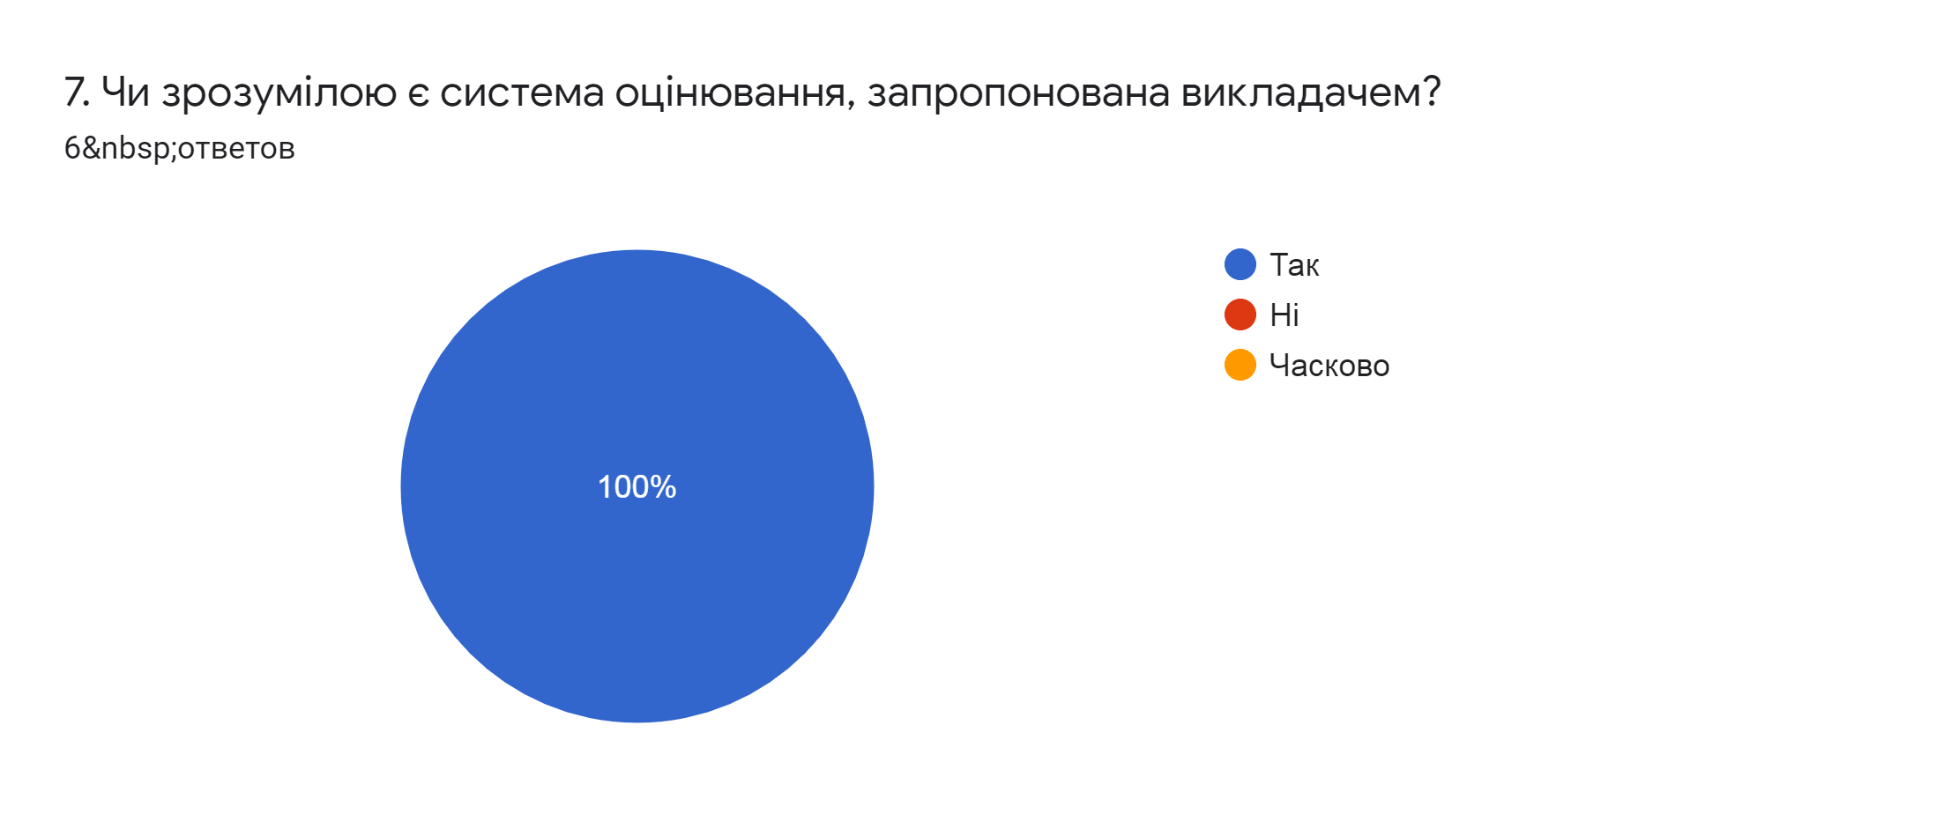

Slide 9


Slide 10
9. Що Вам найбільше сподобалося під час вивчення дисципліни у минулому семестрі?
Створення власних комбінацій,імпровізація, і все взагалі
Були різні підходи до заняття, цікаво та зрозуміло
Експеримент з епохами
Зйомки відкритого показу та етюдів
Вичення нового, та розробка розгорнутої комбінації у стилі
було дуже цікавих вправ, де була можливість підкреслити свій особливий стиль, або знайти щось нове для себе у сучасній хореографії.
атмосфера на заняттях

Slide 11
10. Чого очікуєте від дисципліни в цьому семестрі?
Набуття більш педагогічно-практичного досвіду
Набратися нових знать з приводу цієї дисципліни
Нових знань
Систематизувати знання про викладання дисципліни дітям, розкрити та проявити свою креативність та балетмейстерський почерк
Навчитися розробляти правильно та цікаво урок джаз-модерну, покращити викладання та придумування комбінацій з джаз-модерну
ще більше цікавих тем для вивчення.

Slide 12
11. Які теми Ви пропонуєте включити до данної дисципліни ще, які розширити?
Немає пропозицій
Всі що є влаштовують
-
Більше завдань на розвиток уяви та творчості, розширити арсенал рухів
Додати більш танцювальних комбінацій; вивчити нові елементи та рухи з джаз-модерн танцю; відводити на кожному занятті 5 хвилинок для імпровізації☺️🕊
усі теми, які включені в програму, на мою думку, є влучними.

Slide 13
12. Ваші побажання викладачеві та всім здобувачам
Творчого натхнення, прагнення до самовдосконалення
Гарної та продуктивної роботи)))
Креативності та цікавих ідей
Натхнення
Здобувачам робити все вчасно! Юлії Петрівні гарного настрою та творчого пориву!)
терпіння у роботі та натхнення.

